Slide 1
Preparar Git

Slide 2
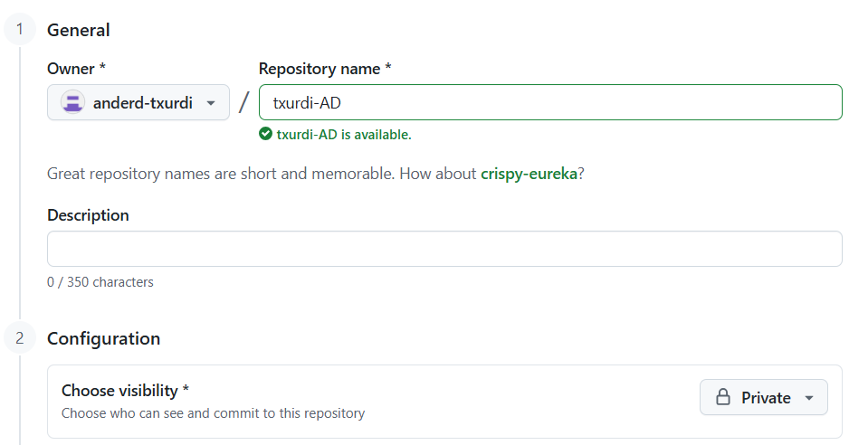
Crea un repositorio privado

Slide 3
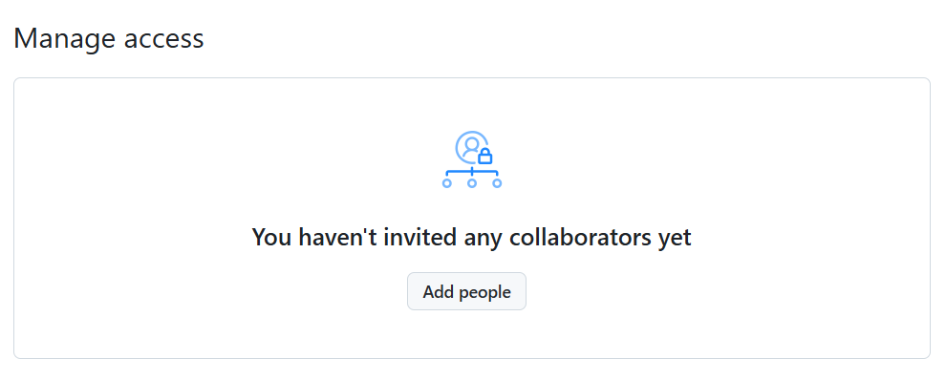
Invita colaboradores para que sea accesible

Slide 4
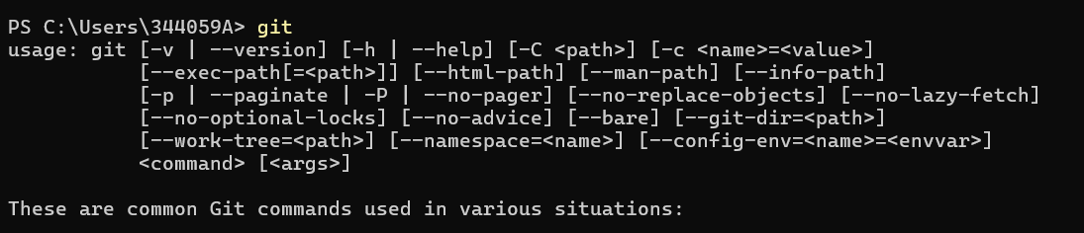
Instala git bash
https://git-scm.com/downloads/win
Si esta correctamente instalado te tiene que funcionar el comando git

Slide 5
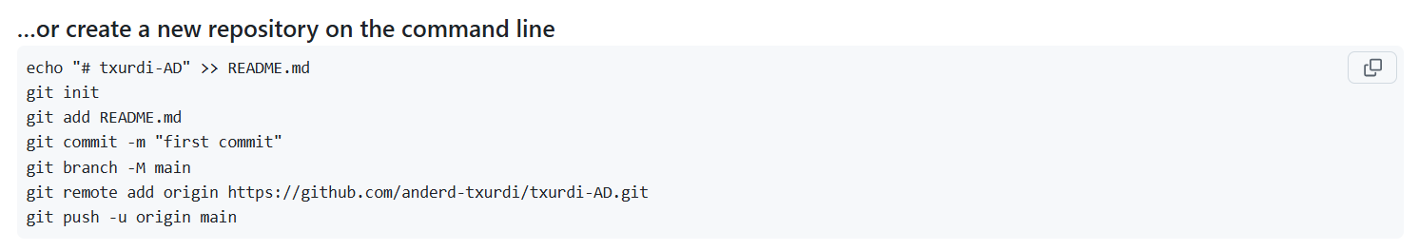
Inicializa tu repositorio en el equipo
Cuando el repositorio no tiene nada hay que crearlo por primera vez
Sigue los pasos que explica github

Slide 6
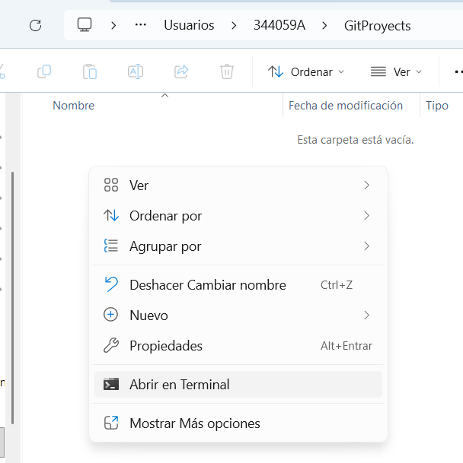
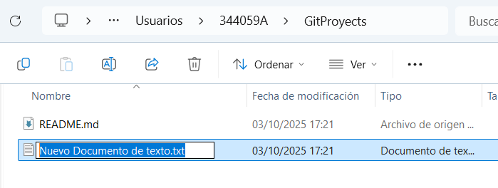
Prepara un directorio
Cómo vamos a tener varios proyectos recomiendo crear un directorio donde meteremos todo lo relacionado con GIT.
Abre ese directorio desde la terminal.
El comando echo es de Linux, en Windows no va a funcionar.
  Basicamente crea un archivo md, así que lo creamos a mano.

Slide 7
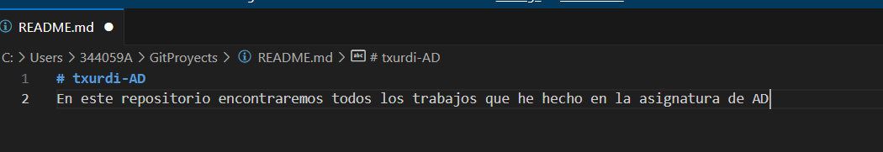
Edita el md
Modificamos el .md para que tenga contenido

Slide 8
Algunos comandos útiles
Con ls vemos el contenido que hay en la carpeta
Con el comando git init se esta creando un repositorio de git en esa carpeta.
Git status vemos cómo existe un archivo con modificaciones que no está actualizado.

Slide 9
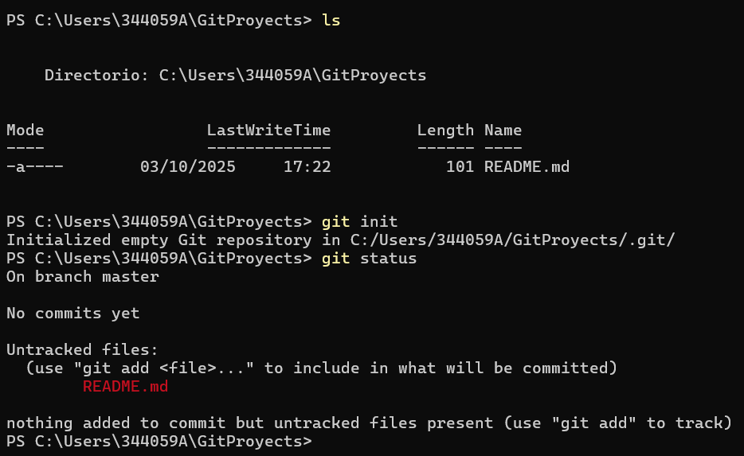
Ojo esta captura tiene un error, debería de haber creado en GitProjects una carpeta de AD
  Así dentro de gitProjects, tengo AD,PDM… Una carpeta para cada asignatura.
Para tener bien separado cada uno de los github de los diferentes módulos.

Slide 10
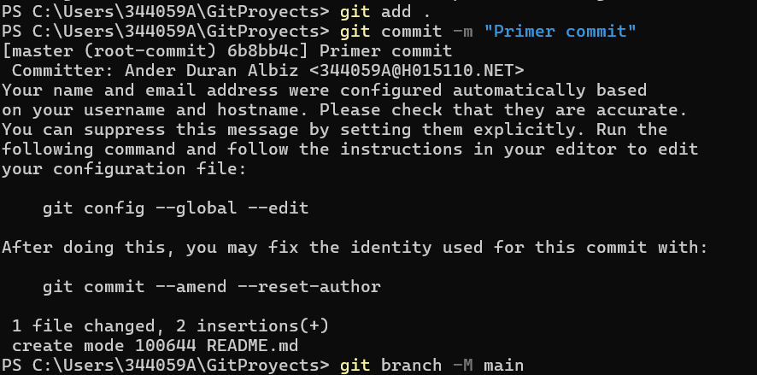
Subimos cambios en repositorio local

Slide 11
Publica los cambios en github
Con git remote te sincronizas al online
Con git push subes los cambios

Slide 12
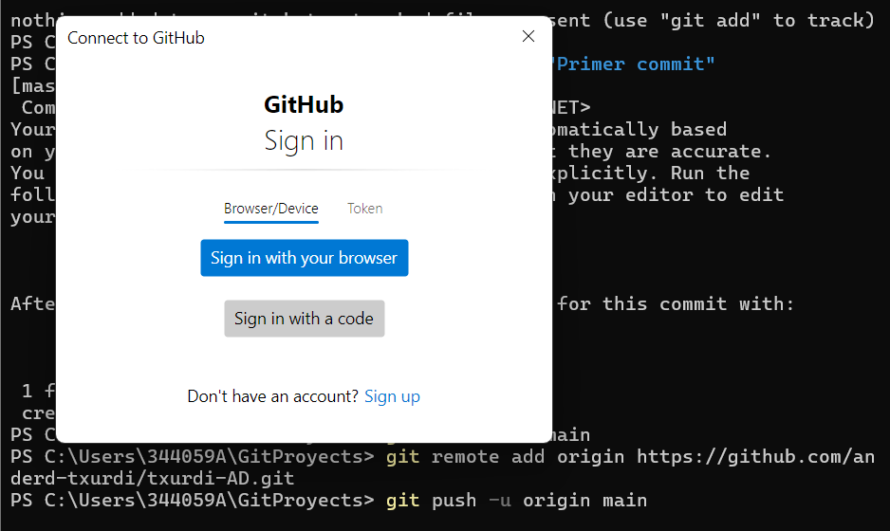
Esto pasa por no haber iniciado sesión
Es normal con mi primer push

Slide 13
Explicación sesión
Es decir aunque has iniciado sesión de github en google, tu github local no tiene la sesión iniciada.

Slide 14
Inicia sesión con el browser
He optado por iniciar sesión desde el browser, porque ya he entrado a github desde ahí

Slide 15
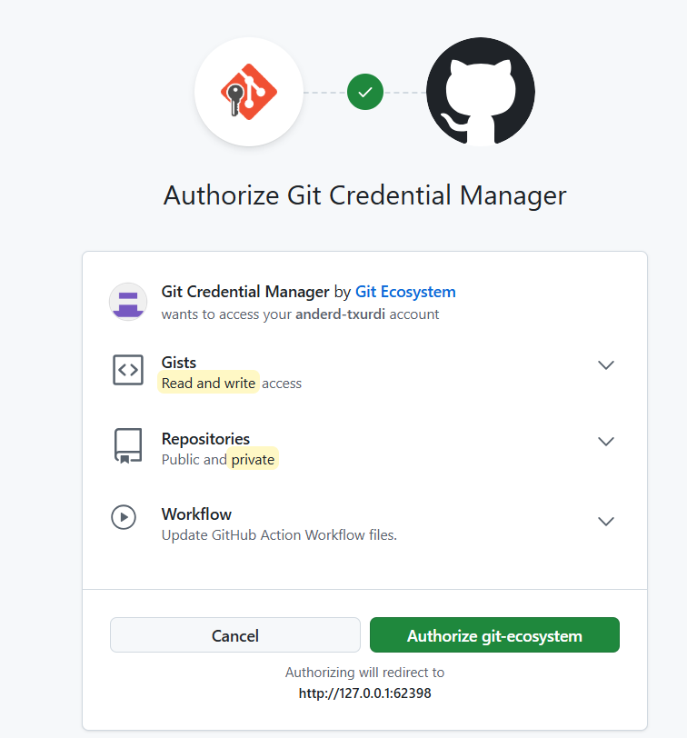
Lo autorizo

Slide 16
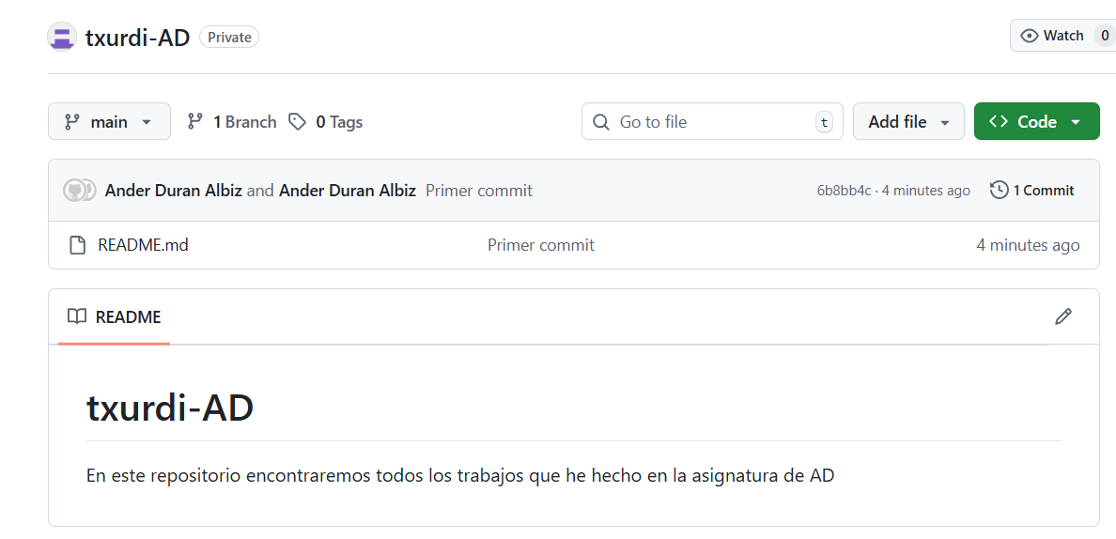
Recargamos y veremos que se ha modificado

Slide 17
Info sobre el push
Aunque el push ha sido ahora mismo, el commit que sale es de hace 4 minutos porque se fija en la hora a la que se ha realizado el commit, no el push

Slide 18
Editamos un poco el proyecto
Ahora vamos a empezar a meter ahí los proyectos o entregas.
Voy a crear el directorio Ejercicio_0
Voy a meter ahí el proyecto de Android studio

Slide 19
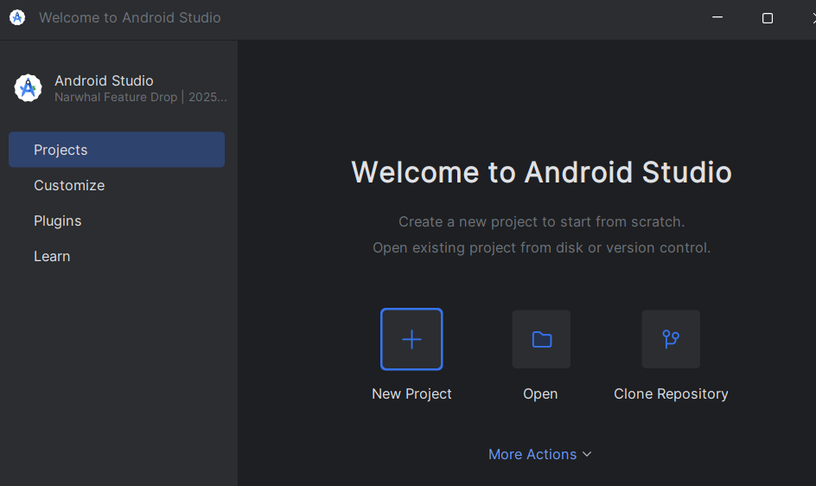
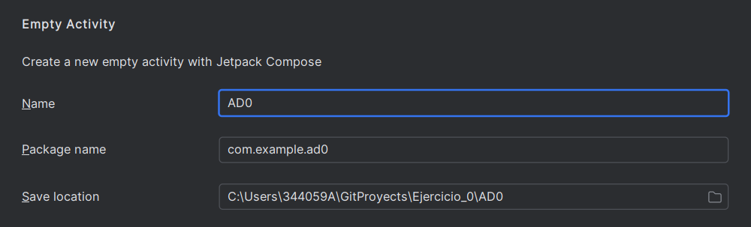
Crea un proyecto an Android Studio y enlaza con el directorio de git

Slide 20
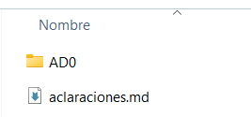
Separación de código y documentación
Dentro de ejercicio 0 he creado la carpeta AD0 donde va a estar el código de AndroidStudio, así tengo separado el código de la carpeta principal por si quiero incluir aclaraciones.

Slide 21
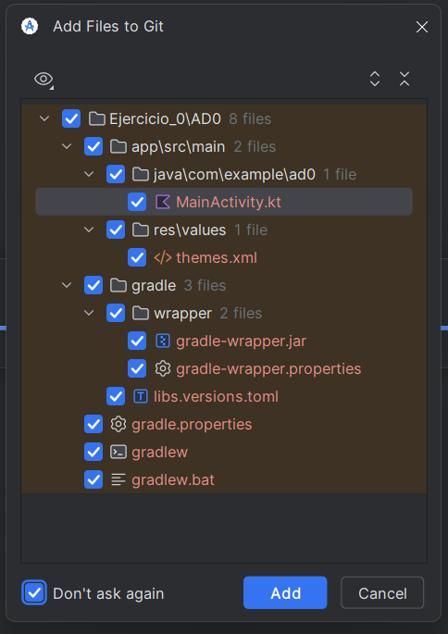
Dale en todos los casos a add
Me pregunta si quiero añadir los archivos
Claro que quiero, porque quiero sincronizarlos con github.
Pregunta varias veces voy a decir a todos que si y que no vuelva a preguntar.

Slide 22
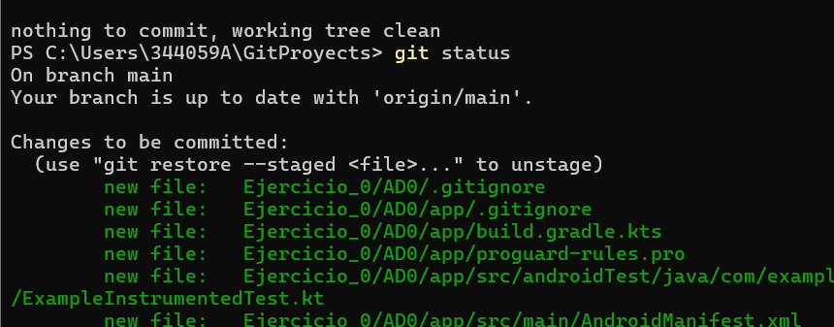
Pueba git status
Si hacemos git status vamos a ver que ha identificado y añadido muchos cambios

Slide 23
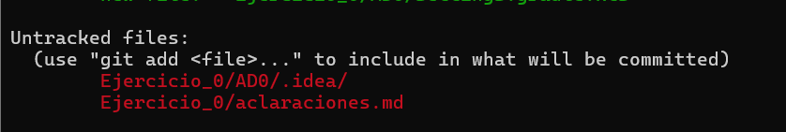
Resultados de git status
También hay archivos no incluidos, estos salen en rojo

Slide 24
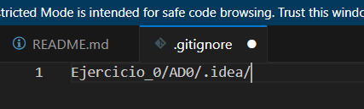

Añade excepciones que no quereis que se suban al repositorio online
.idea tiene metadatos de Android Studio, no me interesa que se sincronicen.
Voy crear un archivo gitignore para que sus cambios nunca sean detectados y no se suban.

Slide 25
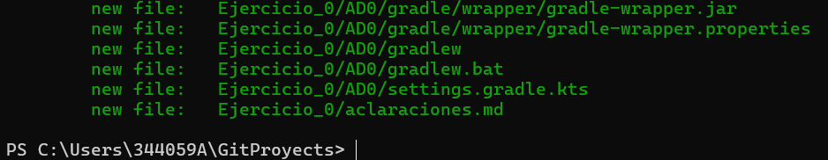
Resultado de gitignore
Después de editar el git ignore vemos como ignora el .idea y por otro lado me propone subir el .gitignore
Con git add añado todos los cambios.
Después ya vemos que no hay nada en rojo.

Slide 26
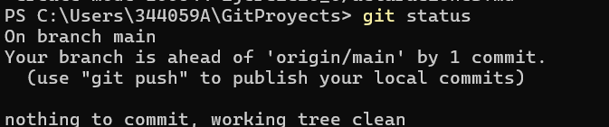
Haz commit
git commit -m "Se ha creado proyecto"

Slide 27
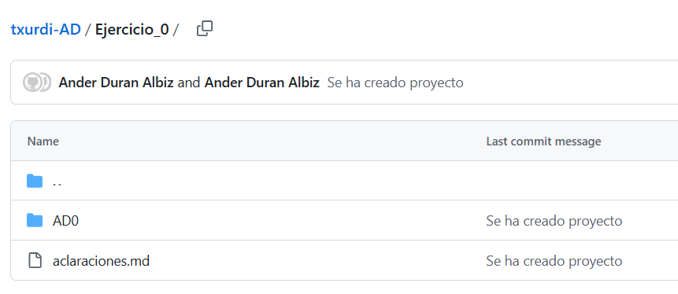
Comprobamos que el proyecto se ha subido

Slide 28
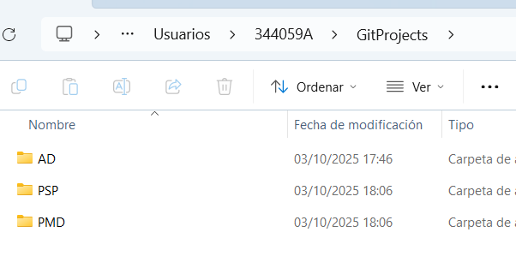
Resultado final esperado en GitProjects
Cada uno con su respectivo archivo .git oculto.

Slide 29
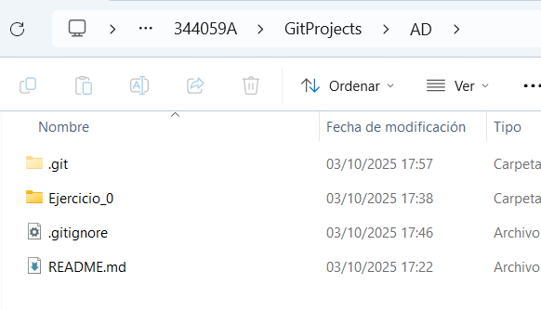
Directorio sincronizado con repositorio por dentro
El archivo .git oculto tiene información del repositorio, nos indica que ahí tenemos un sistema de git configurado
No hay que tocarlo

Slide 30
